Slide 1
Universidad de Los Andes
Facultad de Ingeniería
Escuela de Civil
Hidráulica Fluvial
TEMA 10. CORRECCIÓN DE CAUCES
Junio, 2014
Prof. Ada Moreno

Slide 2
CORRECCIÓN DE CAUCES
La corrección de cauces o encauzamiento se define como cualquier arreglo o intervención que se le realiza a un tramo del cauce, excluyendo de este término las obras de aprovechamiento del río y de infraestructura (Martín, 2003)

Slide 3
OBJETIVOS DE UN ENCAUZAMIENTO
Protección frente a las inundaciones
Protección de márgenes del río (defensa)
Fijación de un cauce estable (estabilización)
Aumento de la capacidad de conducción
Fijación de un canal navegable
Recuperación de los valores naturales del río

Slide 4
OBJETIVOS DE UN ENCAUZAMIENTO
Protección frente a las inundaciones
Protección de márgenes del río (defensa)
Fijación de un cauce estable (estabilización)
Aumento de la capacidad de conducción
Fijación de un canal navegable
Recuperación de los valores naturales del río

Slide 5
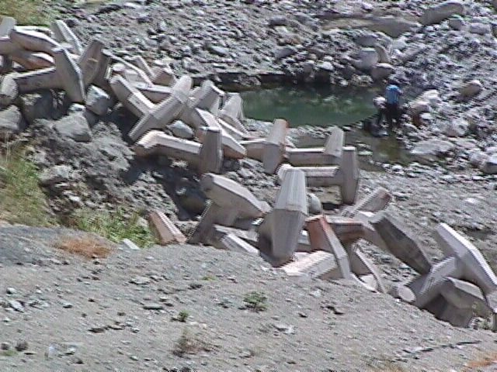
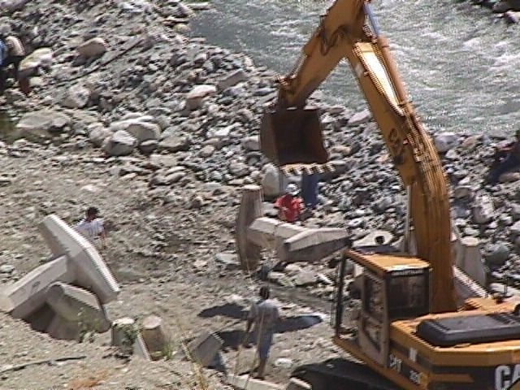
EJEMPLO DE PROTECCIÓN DE MÁRGENES
Fuente: Estudio hidrológico - hidráulico río Chama, sector Las González Mérida Edo. Mérida, 2000

Slide 6
OBRAS TÉCNICAS
Según Hattinger (1979), las obras de ingeniería utilizadas en la corrección de torrentes se pueden clasificar de la siguiente manera:
Diques Torrenciales
- Obras Transversales
Traviesas
Rampas
Escalones Sinoidales
Muros laterales
Revestimiento de los taludes
- Obras Longitudinales
Escolleras
Diques Laterales
- Espigones
- Canales revestidos
- Obras de drenaje
- Regularizaciones
- Plazoletas de depósito

Slide 7
OBRAS TÉCNICAS
Según Hattinger (1979), las obras de ingeniería utilizadas en la corrección de torrentes se pueden clasificar de la siguiente manera:
Diques Torrenciales
- Obras Transversales
Traviesas
Rampas
Escalones Sinoidales
Muros laterales
Revestimiento de los taludes
- Obras Longitudinales
Escolleras
Diques Laterales
- Espigones
- Canales revestidos
- Obras de drenaje
- Regularizaciones
- Plazoletas de depósito

Slide 8
ESPIGONES
Los espigones alejan de la orilla las líneas de corriente, creando zonas entre estructuras consecutivas, de calma relativa (Flórez y Aguirre, 2006).

Slide 9
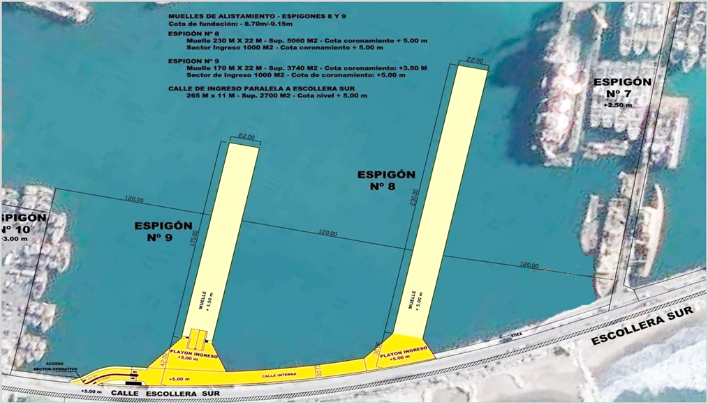
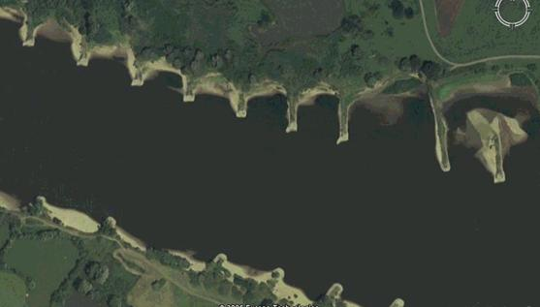
ESPIGONES

Slide 10
DISEÑO DE ESPIGONES
Localización en planta.
Longitud de los espigones.
Separación.
Elevaciones y pendientes de la corona.

Slide 11
LOCALIZACIÓN EN PLANTA
Los espigones serán utilizados en tramos rectos o curvos, siempre y cuando el radio de curvatura sea menor a 8B y mayor a 2.5B, donde B es el ancho del río (Arocha, 1998).

Slide 12
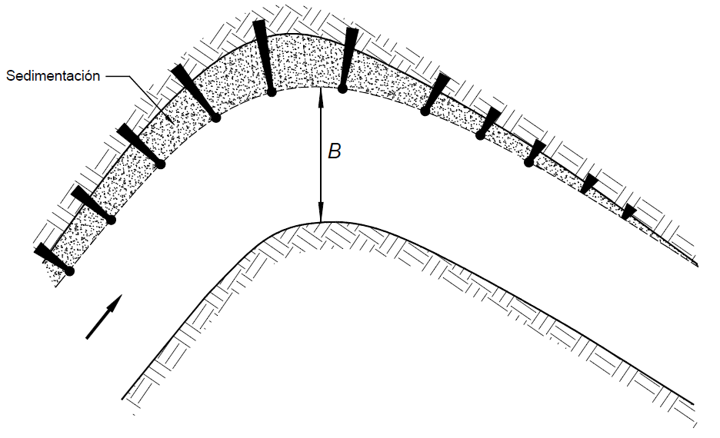
LOCALIZACIÓN EN PLANTA
Fuente: Arocha, 1998

Slide 13
LOCALIZACIÓN EN PLANTA
Fuente: Arocha, 1998

Slide 14
LONGITUD DE LOS ESPIGONES
La longitud efectiva de trabajo Lt, estará entre los siguientes valores:
Yn < Lt < B/4, donde Yn es la profundidad normal para el caudal formativo, y B es el ancho del cauce.

Slide 15
SEPARACIÓN DE LOS ESPIGONES, EN TRAMOS RECTOS. PERPENDICULARES A LA CORRIENTE
Empotrados
5,1Lt ≤ Sp ≤ 6,3 Lt
Sin Empotramiento
4,5Lt ≤ Sp ≤ 5,5 Lt
Fuente: Flórez y Aguirre, 2006

Slide 16
SEPARACIÓN DE LOS ESPIGONES, EN TRAMOS RECTOS. INCLINADOS
α | Lt | Sp (Empotrado)
 |  | SI |  | NO
60° | 1,06Lto | (5,4 a 6,6)Lt | (5 a 6)Lt
70° | 1,15Lto | (5,6 a 6,8)Lt | (4,5 a 5,5)Lt
Fuente: Flórez y Aguirre, 2006

Slide 17
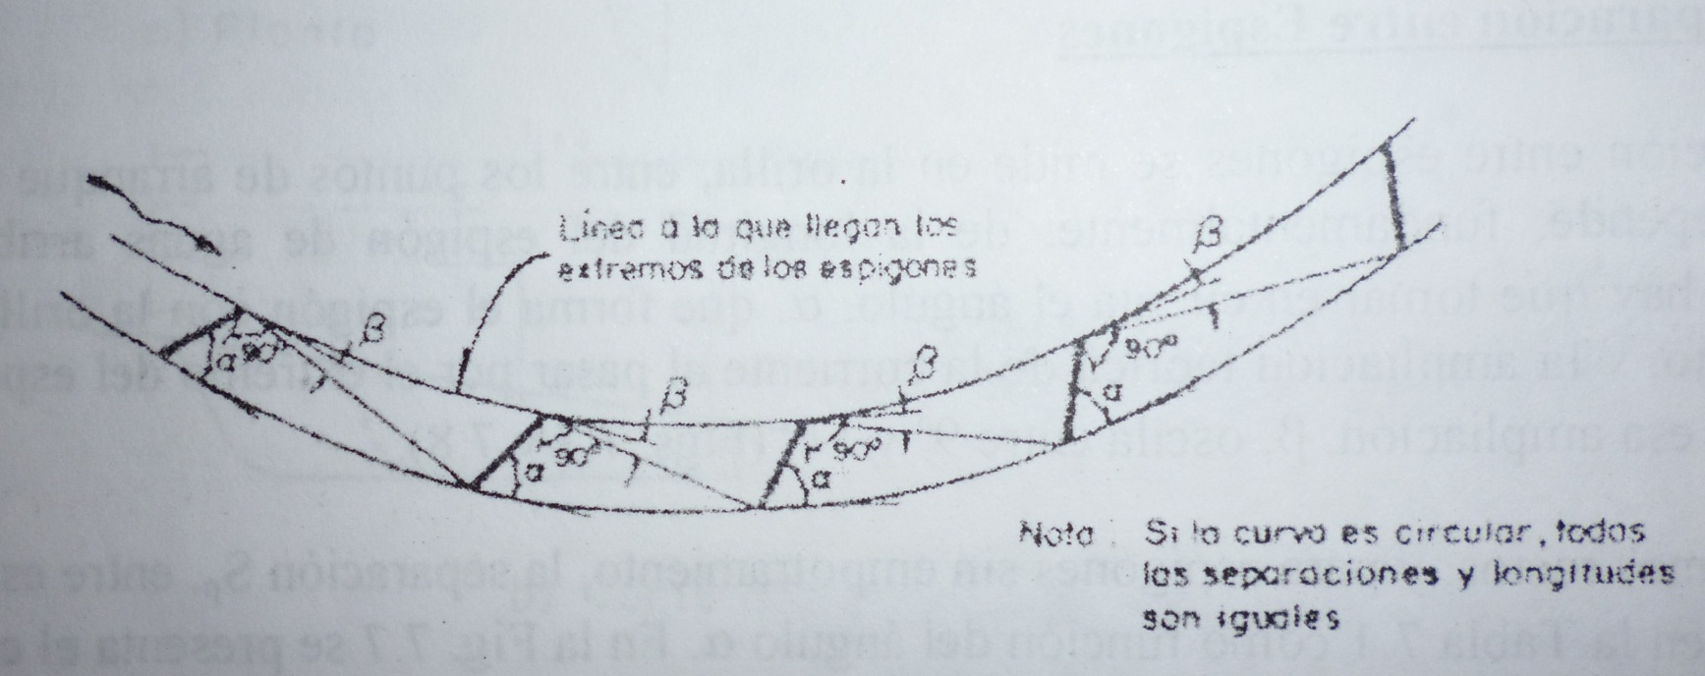
SEPARACIÓN DE LOS ESPIGONES EN CURVAS
Fuente: Flórez y Aguirre, 2006

Slide 18
ELEVACIONES Y PENDIENTES DE LA CORONA
Fuente: Flórez y Aguirre, 2006

Slide 19
MUROS LONGITUDINALES
Son estructuras de protección que se apoyan directamente en la margen del río, cuyo objetivo principal es evitar que la corriente entre en contacto directo con el material de la orilla que se protege (Flórez y Aguirre, 2006)

Slide 20
MUROS LONGITUDINALES
Ubicación de los muros longitudinales
A) Definir el eje del río
B) Determinar el radio de curvatura (R < 2.5B)
C) Trazar la línea extrema de defensa

Slide 21
MUROS LONGITUDINALES
Fuente: Mejía y Lara, 1998. Manual de Diseño de Obras Fluviales

Slide 22
MUROS LONGITUDINALES
D) Seleccionar varias secciones representativas del tramo y para cada una marcar lo siguiente:
Puntos O y T: Orilla y pie del talud respectivamente
Línea E-E: Línea extrema de defensa
Línea F-F: Protección local al pie del talud
Línea J-J: Punto superior del exterior de la protección
Línea H-H y G-G: Superficie de apoyo y corona de la protección respectivamente

Slide 23
MUROS LONGITUDINALES
Fuente: Mejía y Lara, 1998. Manual de Diseño de Obras Fluviales

Slide 24
MUROS LONGITUDINALES
Fuente: Mejía y Lara, 1998. Manual de Diseño de Obras Fluviales

Slide 25
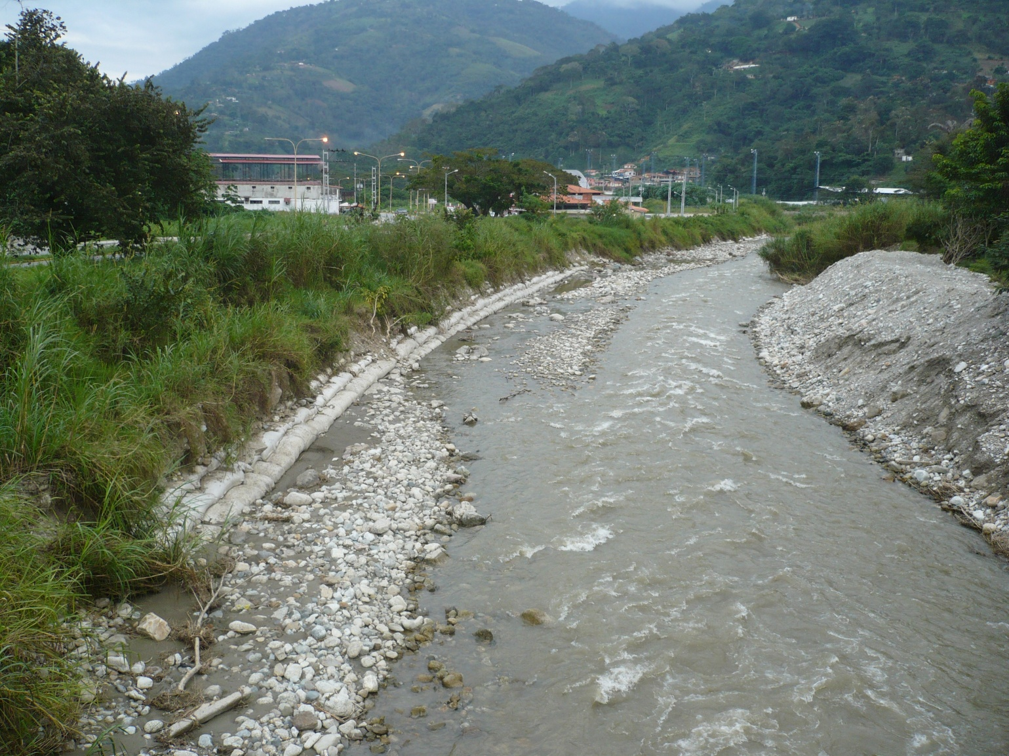
MUROS LONGITUDINALES
Muro longitudinal de bolsacreto en el río Mocotíes. Fotografía tomada por A. Moreno, 2012

Slide 26
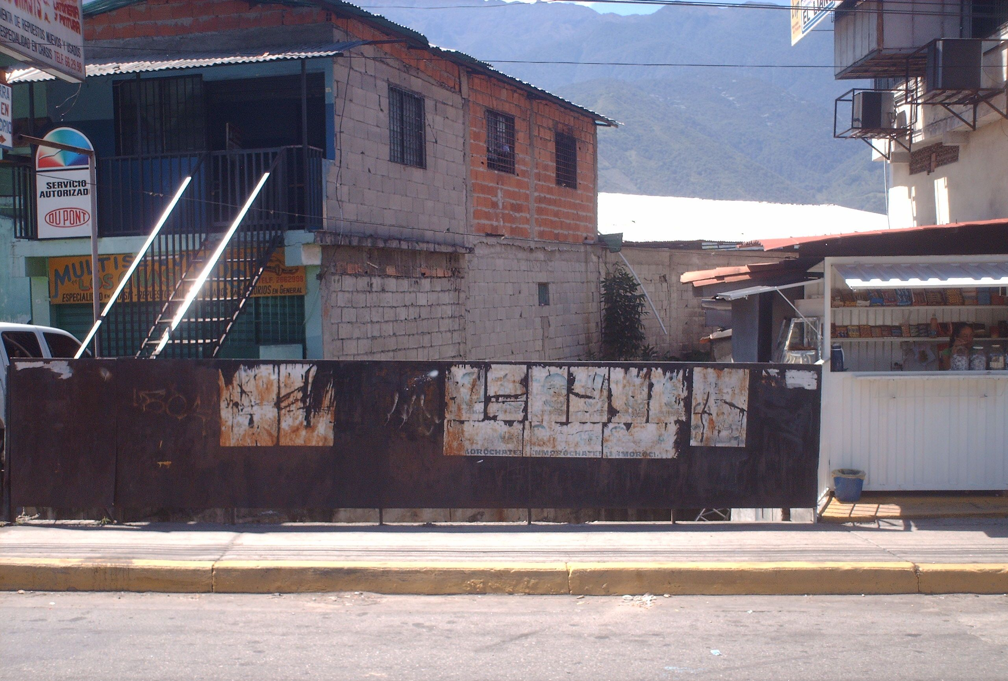
MUROS LONGITUDINALES
Embaulamiento de la quebrada La Resbalosa. Fotografía tomada por A. Moreno, 2011

Slide 27
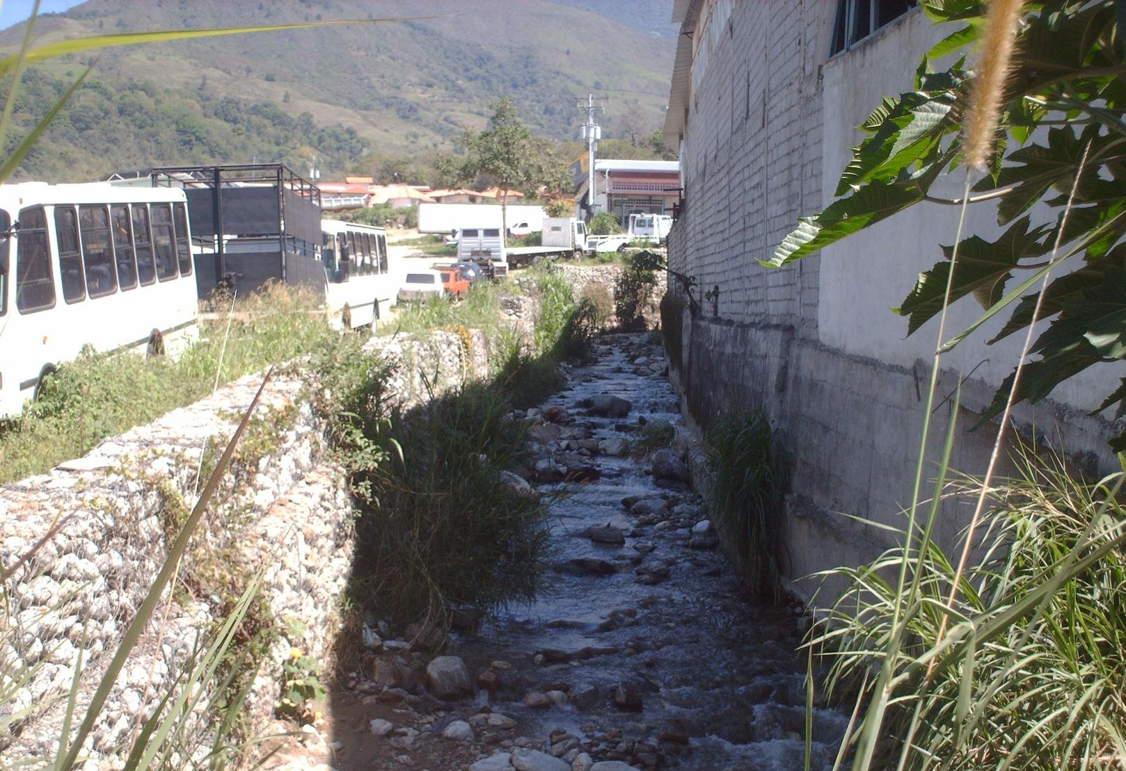
MUROS LONGITUDINALES
Muro longitudinal de gaviones, quebrada La Resbalosa. Fotografía tomada por A. Moreno, 2011

Slide 28
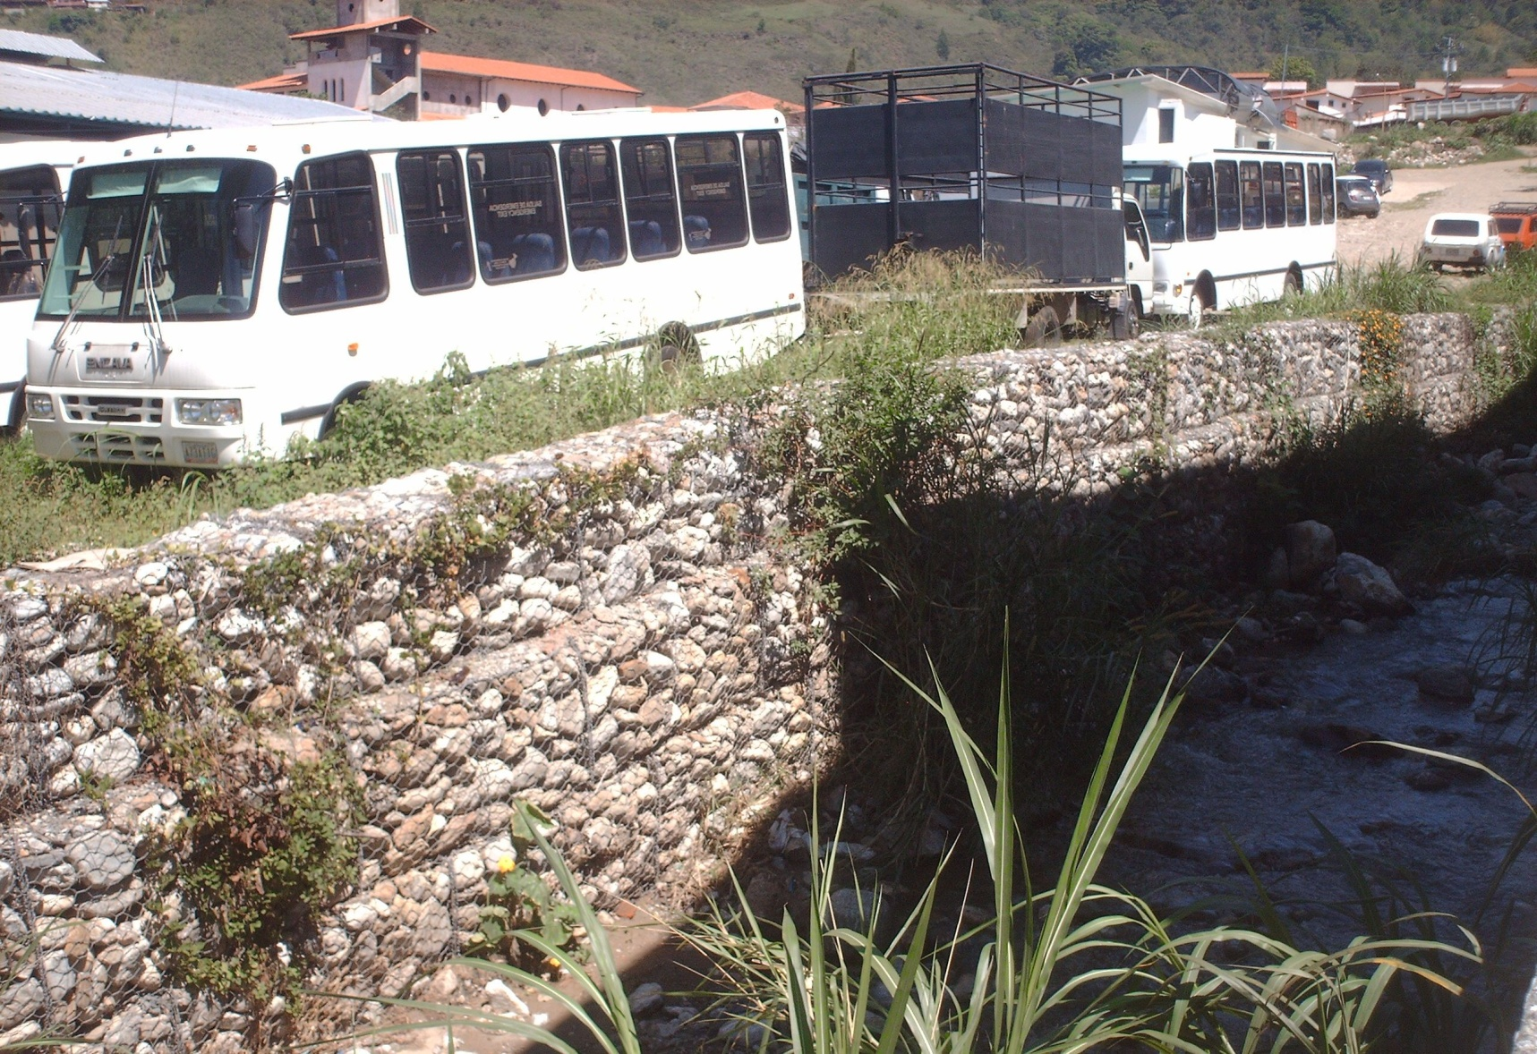
MUROS LONGITUDINALES
Muro longitudinal de gaviones, quebrada La Resbalosa. Fotografía tomada por A. Moreno, 2011

Slide 29
¿CUÁNDO USAR MUROS LONGITUDINALES?
En zonas donde se pretenda proteger las márgenes del río
En curvas con pequeños radios (menores de 2.5 veces el ancho estable)

Slide 30
MATERIALES
Enrocado
Concreto
Gaviones
Suelo - cemento

Slide 31
MATERIALES
Enrocado
Concreto
Gaviones
Suelo - cemento

Slide 32
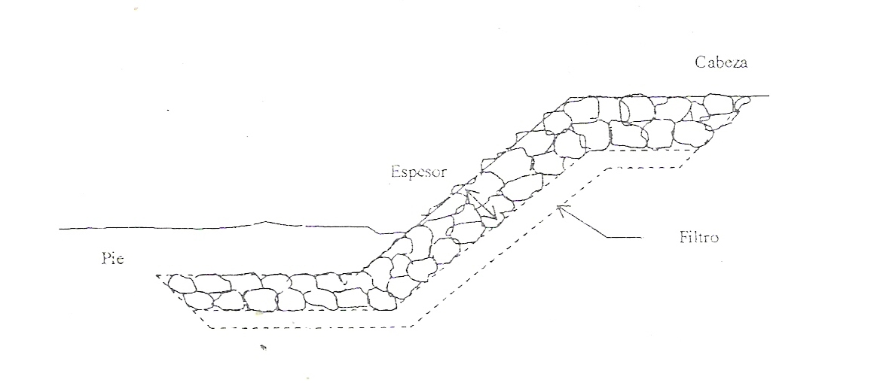
ENROCADO
El muro de enrocado está formado por la agrupación de elementos pétreos naturales, siendo estructuras permeables y de poca resistencia.

Slide 33
DISEÑO DEL ENROCADO
El tamaño mínimo de los elementos a utilizar en el enrocado debe ser:
Donde:
d₃₀: Diámetro mínimo que deja pasar el 30% del material(m)
yn: Profundidad normal (m)
V: Velocidad media del flujo (m/s)
γs, γ: Peso específico del sedimento y del agua (Kg/m³)

Slide 34
DISEÑO DEL ENROCADO
El espesor mínimo del enrocado debe estar entre 1,5 a 2 veces el d₃₀

Slide 35
VENTAJAS DEL ENROCADO
Según Hattinger (1979):
Construcción sencilla
Corto tiempo
Económico
Flexible
Mantenimiento sencillo

Slide 36
GAVIONES
“Las estructuras de gaviones se forman por elementos metálicos hechos con malla hexagonal de doble torsión, llenados con piedras u otro material similar” (Aceves y Audefroy, 2007)

Slide 37
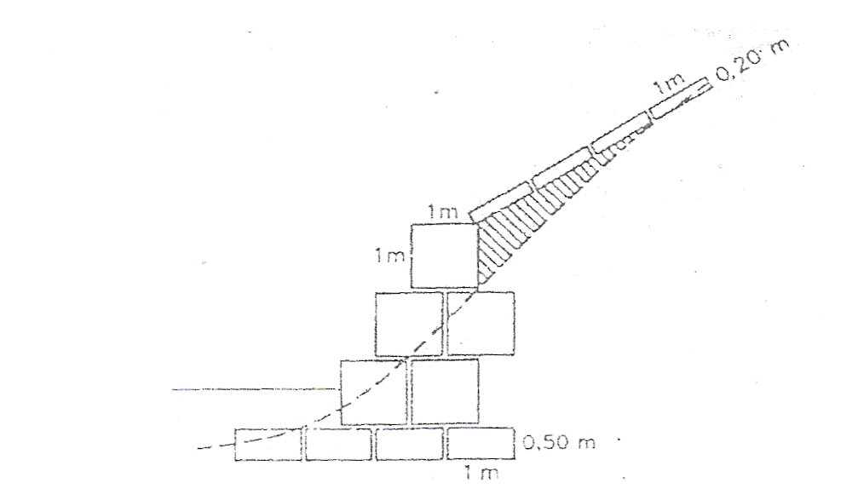
GAVIONES
Colocación de las cestas del Gavión

Slide 38
DISEÑO DE GAVIONES
El peso específico del gavión es:
Donde:
γg, γr: Peso específico del gavión y de la roca respectivamente (Kg/m³)
p: Porosidad del gavión (%)

Slide 39
VENTAJAS DE GAVIONES
Según González de Vallejo, et al. (2002) los muros de gaviones:
Son flexibles
Son permeables
Son construidos con fragmentos rocosos

Slide 40
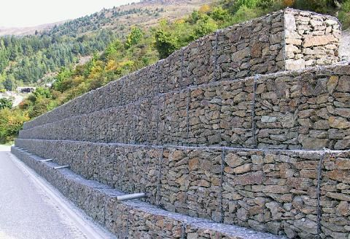
GAVIONES
Gavión utilizado como muro de contención

Slide 41
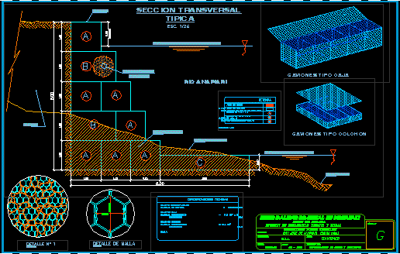
GAVIONES
Gavión utilizado como defensa de márgenes

Slide 42
PROTECCIÓN CONTRA SOCAVACIÓN LOCAL
Recubrimiento colocado a una cota inferior a la posible erosión
Fuente: Mejía y Lara, 1998. Manual de Diseño de Obras Fluviales

Slide 43
PROTECCIÓN CONTRA SOCAVACIÓN LOCAL
Trinchera rellena con enrocamiento
Fuente: Mejía y Lara, 1998. Manual de Diseño de Obras Fluviales

Slide 44
PROTECCIÓN CONTRA SOCAVACIÓN LOCAL
Delantal de protección
Fuente: Mejía y Lara, 1998. Manual de Diseño de Obras Fluviales

Slide 45
CORTE DE MEANDROS
“Algunos de los problemas que mueven a la necesidad de encauzar provienen de las curvas de los ríos. (…) Los ríos de gran sinuosidad tienen mayor longitud (…) Las curvas significan también una resistencia al flujo (…) el ataque en las curvas puede causar erosión en las márgenes” (Martín, 2003, p. 104)

Slide 46
CONSECUENCIAS DEL CORTE DE MEANDROS
Si las orillas están desprotegidas, el río tenderá a volver a su pendiente original formando meandros nuevamente.
Si las orillas están protegidas, el río buscará su pendiente original erosionando el fondo aguas arriba del tramo rectificado.

Slide 47
DIMENSIONES DEL CAUCE PILOTO
Condiciones que deben cumplirse:
La velocidad del agua en el cauce piloto debe ser capaz de incrementar la sección transversal
El diseño del cauce piloto se hará para el caudal formativo
El tirante en el cauce piloto debe ser igual a la profundidad en el meandro

Slide 48
DISEÑO DEL CAUCE PILOTO
1) Calcular:
λ=(1/L)^{1/2}
2) Estimar la velocidad mínima que debe llevar el cauce piloto como:
Vmin = 3Vmaxima no erosiobable
3) Hallar V1:
V1= Vc/Vr
4) Definir el ancho del cauce piloto, b, como el mayor de los siguientes valores:
b = 0,10B ó b = 1,25H
5) Calcular
Φ=(2r_{r})/b
C = λ(1+Φ)^{2/3}

Slide 49
DISEÑO DEL CAUCE PILOTO
6) Recalcular V1 como:
V1 = 1/C
7) Comparar con V1 del paso 3, si V1 del paso 6 es mayor, seguir con el paso 8. Si en cambio, V1 del paso 6 es menor, aumentar el ancho b y repetir el procedimiento, desde el paso 4.
8) Calcular A1, A2, V2 y Q2:
A1 = (b·r_{r})/Ar
A2 = (1-A1/C)^{3/5}
V2 = Vm/Vr
Q2 = A2·V2
9) Definir las características del meandro luego del corte:
Am = A2·Ar
Vm = V2·Vr
Qm = Q2·Qr

Slide 50
REFERENCIAS CITADAS
Aceves, H. y Audefroy, J. 2007. Sistemas constructivos contra desastres. Trillas, S. A. México, D.F.
Arocha, A. 1998. Introducción a la Hidráulica fluvial. Universidad Nacional de Ingeniería. Perú.
Flórez, I., y Aguirre J. 2006. Hidráulica Fluvial. Universidad de Los Andes. Facultad de Ingeniería. Escuela de Ingeniería Civil. Mérida - Venezuela.
González de Vallejo, Ferrer, M.; Ortuño, L y Oteo, C. 2002. Ingeniería geológica. Prentice Hall. Madrid - España.
Hattinger, H. 1979. Corrección de torrentes II. Universidad de Los Andes. Centro de Estudios Forestales de Postgrado. Mérida – Venezuela.
Jáuregui, E. y Mora, E. 2000. Estudio hidrológico - hidráulico río Chama, sector Las González Mérida Edo. Mérida.
Martín, J. 2003. Ingeniería de ríos. Alfaomega – Ediciones Universidad Politécnica de Cataluña. Barcelona - España.
Mejía, R. y Lara, B. 1998. Manual de diseño de obras fluviales. Instituto Mexicano de Tecnología del Agua. México.

